Slide 1
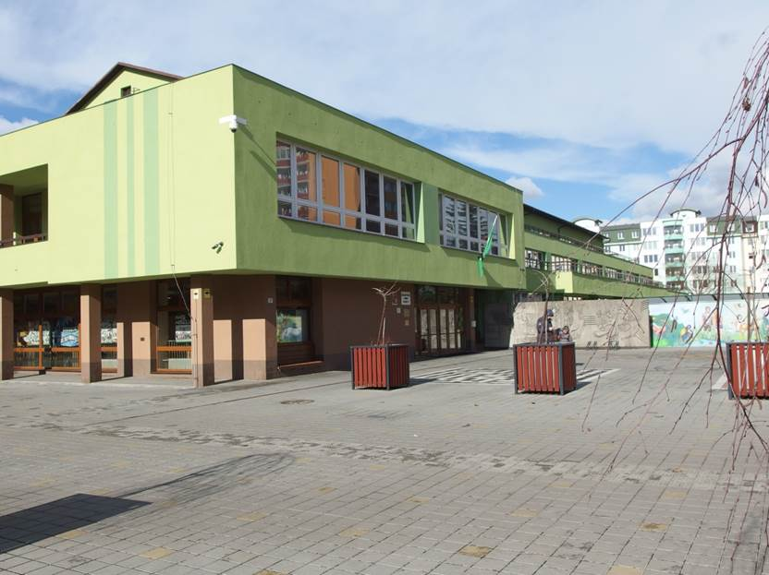
ZŠ Přerov, Trávník 27 Včelky
Vyřešili jsme úkol číslo 6
od Duháčků
Z MŠ Duha Soběslav

Slide 2
úkol č.6 Duháčci
MŠ Duha Soběslav
http://four.flash-gear.com/npuz/puz.php?c=v&id=3945438&k=22285169

Slide 3
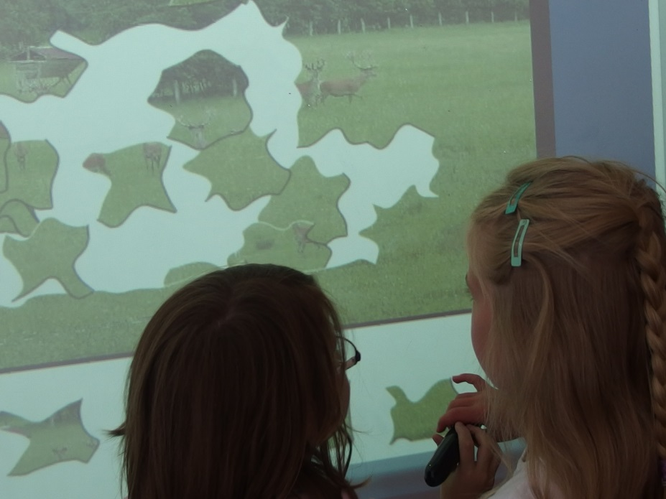
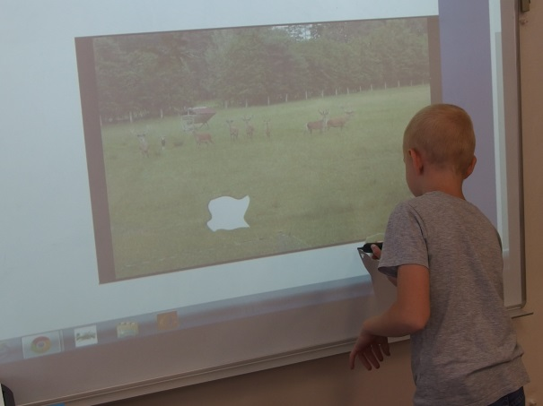
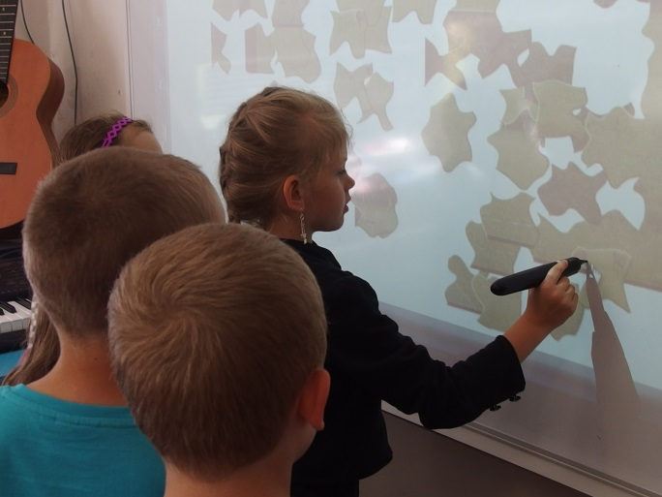
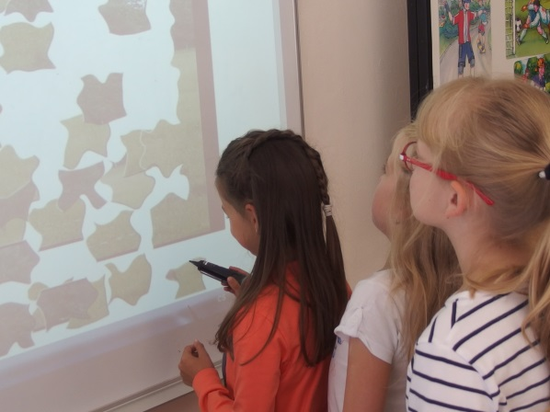
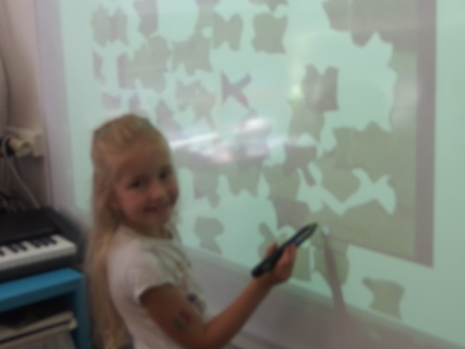
Jak jsme skládali

Slide 4
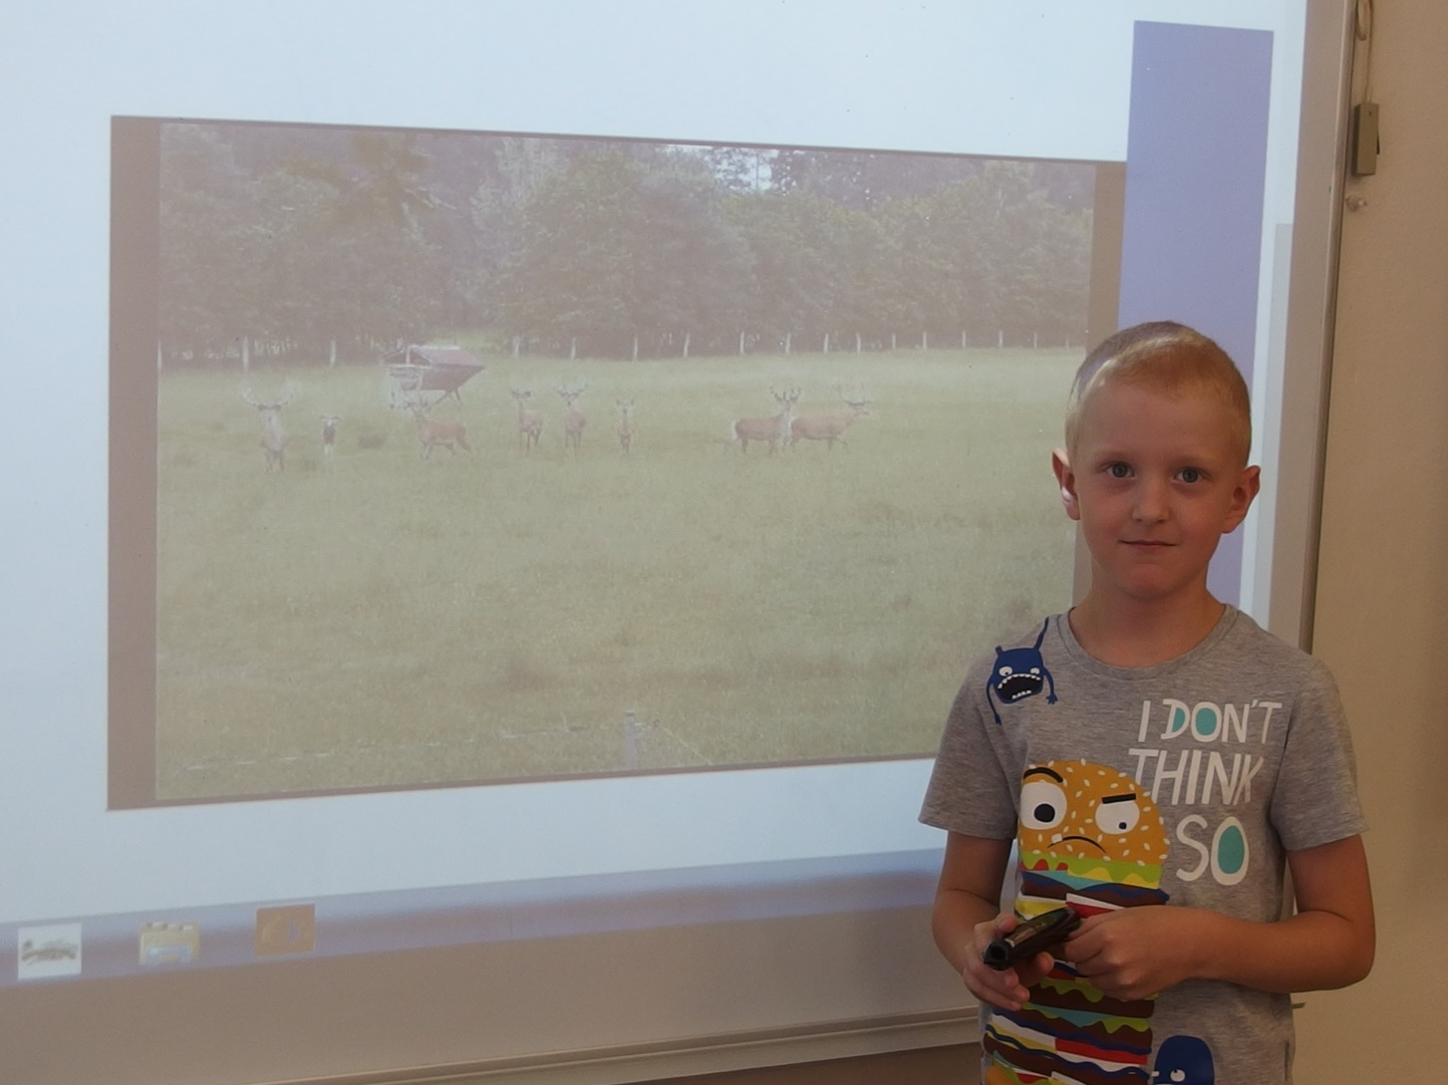
A je to!

Slide 5
Náš úkol číslo 6 pro ostatní účastníky: Poznáte, kde jsme byli na výletě?
http://six.flash-gear.com/npuz/puz.php?c=v&id=3474315&k=44700298

